Slide 1
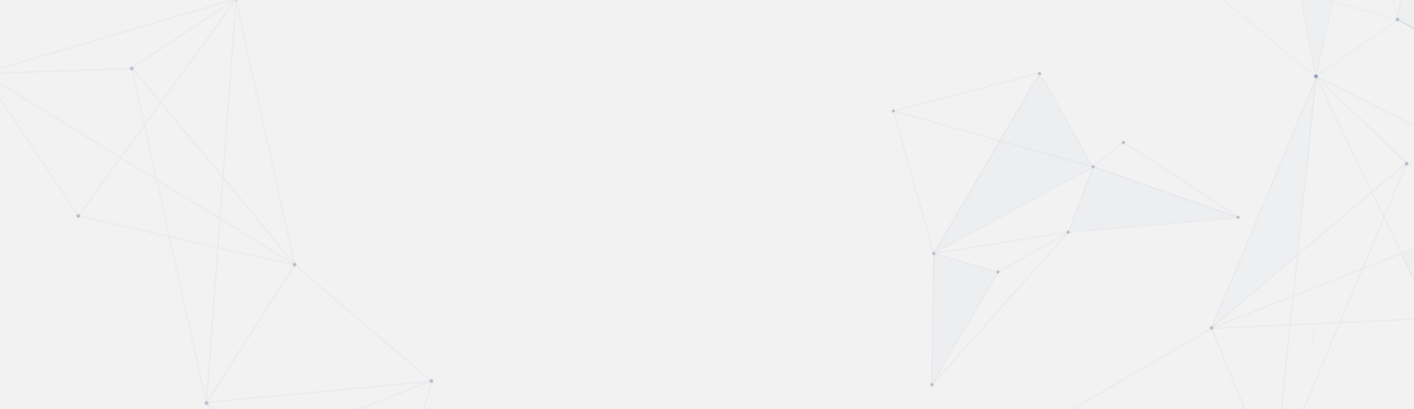

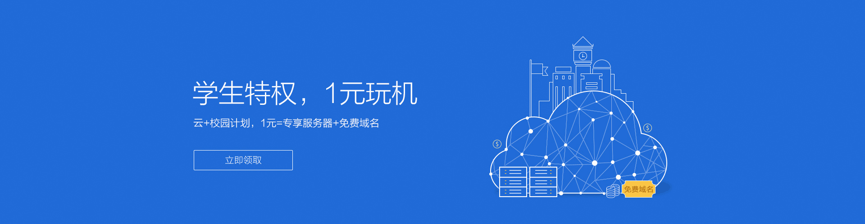
第一部分 软件测试概述
1.1软件测试背景知识

Slide 2
教师简介
姓名：刘兴梅
电话：15032726633
QQ:271791487
Notes:
开始上课之前我先介绍自己

Slide 3
参考书籍
Notes:
另外，我们选用的教材是左面这本，在备课过程中，我也参考了右面这本，当然，也加进去了一些知识点

Slide 4
什么是软件?
提出软件危机
软件测试的发展史
软件测试工作：工作流程，误区，具备的素质，职业发展

Slide 5
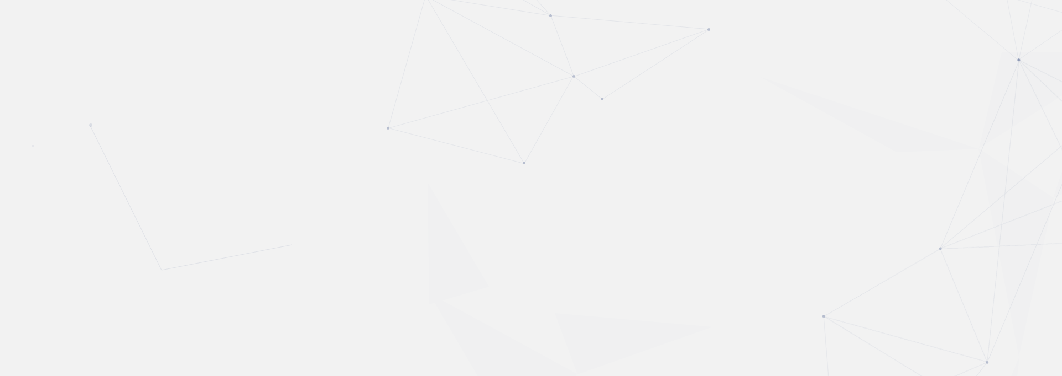
目录
1
什么是软件测试
2
为什么进行软件测试
3
怎样做软件测试
4
软件测试人员应具备的素质
5
附加内容

Slide 6
本节教学目标
掌握软件测试的定义
了解为什么进行软件测试
掌握软件缺陷的定义
了解为什么出现软件缺陷及缺陷修复费用
了解怎样做软件测试及应具备的素质

Slide 7
软件测试定义
什么是软件？ 程序+数据+文档
软件测试：
使用人工或自动化手段，来运行或测试某个系统的过程，其目的在于检验它是否满足规定的需求或弄清预期结果与实际结果之间的差别（IEEE）。
Notes:
在讲软件测试前，我先进行一个采访，大家上学期都学习了C语言，学习了Web开发，也都运用这些知识做过一些小的程序，大家都是使用什么方法对自己的程序进行测试的？
能不能试着总结什么是软件测试？
软件测试是：
简单总结一句话：对系统进行测试，看其预期结果与实际结果是否一致，如果不一致，有什么差别？
大家对照这个定义来思考自己测试自己程序的过程是不是这个过程？
另外关于定义，有些书上，也有其他的说法，但是都不够科学，所以，我们采用这个IEEE的定义。大家理解即可。

Slide 8
目录
1
什么是软件测试
2
为什么进行软件测试
3
怎样做软件测试
4
软件测试人员应具备的素质
5
附加内容

Slide 9
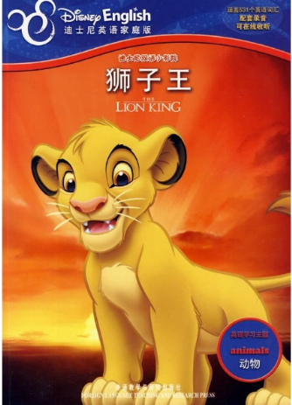
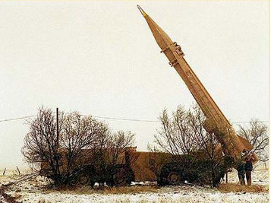
为什么进行软件测试
狮子王游戏
千年虫问题
英特尔奔腾浮点除法缺陷
（4195835/3145727）*3145727-4195835
美国爱国者导弹系统
Notes:
第一个：大家都知道迪斯尼公司，对吧，迪斯尼公司是做什么的？电影，娱乐，服饰…… 94年的时候迪斯尼公司想做新的领域，儿童游戏软件，狮子王游戏，由于是迪斯尼公司第一次做游戏，所以在之前做了大量的宣传和促销，狮子王游戏光碟几乎成为那年圣诞节，家长送儿童的必送礼物。销售额非常可观，但是圣诞节的时候，灾难也来了，什么灾难？迪斯尼公司的客服人员几乎要被电话淹没了，因为光碟在普通用户的PC上都不能使用，孩子的哭闹，大人的抱怨，媒体的报道，给迪斯尼公司产生了非常大的负面影响。什么原因呢？因为迪斯尼公司开发人员使用的电脑不是普通大众使用的，软件只在他们自己电脑上运行的顺畅，其他大部分电脑不能运行，缺少兼容性测试，或者市场调查。
第二个案例：美国爱国者导弹系统，首次应用在海湾战争中，对抗伊拉克飞毛腿导弹立下了汗马功劳，但是在多哈战争中却失利了，击毙了28名美国士兵，什么原因？难道是神的安排？当然不是，分析发现原因在于一个软件缺陷，系统实战的一个很小的计时错误积累起来到14小时后，追踪不再准确，在多哈战争中，系统已经运行了100多个小时。
第三个案例：千年虫问题，20世纪70年代早期的某位程序员设计开发工资系统 ，当时计算机存储空间非常小，迫使他去压缩每一位存储空间，压缩到什么程度呢？1974，存成74，大家想想这样会不会有问题？当然会了，工资等于什么？时间减时间乘以时薪（或日薪），总之依赖于时间，他当时想到了到了2000年时会出问题，但是那是25年以后的事情，估计那时候都没人用了，或者升级了，先顾眼下的存储问题，所以，年份只存两位，但是没想到2000年时，这个系统还在有很多人用，并且，Dave已经退休了，之后的人也不知道他是这么存的，也没有做相应的修改，所以这个问题产生了，由 这个问题带来的损失达到数亿美元，损失大不大？
第四个案例：
使用系统自带的计算器计算这个算式（4195835/3145727）*3145727-4195835，口算下，得几。显然是 0 ，而老式的英特尔奔腾处理器计算不等于0，这个问题当时被测试人员 测试出来了，但是英特尔公司的高层没有重视这个问题，他们当时想，只有很少的科研人员才会用到这种算法，所以没有去修改，造成英特尔公司4亿美元的损失和巨大的名誉损失。
第五个案例：
打开系统自带的记事本，写入写，保存关闭，再打开，可以看到什么？这是微软系统的错误。
类似于这样的错误，太多了，如前几年我们的12306铁路订票系统，2008年奥运会订票系统，ATM机多吐钱问题……你可能在想，这多吐钱的事，怎么没让我碰上，你别碰上，碰上是要惹牢狱之灾，没准还有生命危险。
所以，大家想想软件的质量重要不重要，非常重要，任何产品的质量的非常重要，软件产品更是。一个计算错误，没准能导致飞机失事，很有可能……，这个事情想想非常恐怖，所以，我们是做软件的，我们要做好软件产品的质量，从学习软件测试开始。

Slide 10
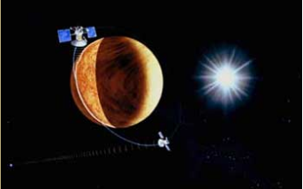
为什么进行软件测试
1962年7月22日，携带着飞向金星的无人驾驶飞船水手1号的火箭在升空290秒后，偏离了轨道
地面计算机的程序：
if not 雷达能够与火箭联系Then
不要纠正火箭的的飞行路线
由于人为错误：语句中的not被丢掉了

Slide 11
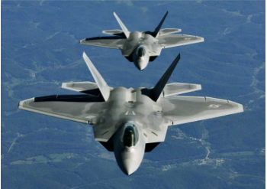
为什么进行软件测试
2007年2月12日，美国空军第四代F22型“猛禽” 按计划转场飞往日本嘉手纳空军基地，途中将飞越国际日期变更线，即要从今天飞往明天，在飞越变更线后，猛禽机载系统仍显示的是今天和卫星导航系统显示的明天无法同步，燃料分系统、导航、部分通讯系统完全失灵，飞行员进行了多次努力也未能重启这些系统，12架猛禽被迫返航
Notes:
让美军引以为荣的F22，出现这样小儿科式的失误，表明美国人的高科技和F22优越的性能之中一定潜藏着人为或者人不为的隐患。这一事件，也应该给我国航空科研以深刻启示，技术上的创新和经验上的守旧同样重要，打造中国的空中猛禽，更应该精益求精才是。

Slide 12
为什么进行软件测试
微软操作系统自带记事本问题
自己打开记事本，在上面输入“联通”，保存，关闭，再打开

Slide 13
为什么进行软件测试
发现bug
尽早发现bug
促使尽早修改bug
满足需求提高用户的满意程度
优化软件品质
Notes:
那有没有同学想，老师问，为什么要进行软件测试，并没有给我们答案，只是分析了几个案例
尽早发现和修改缺陷，为什么要尽早发现，等程序发布后，在发现缺陷，已经很晚了；
并且措施尽早修改，比如 英特尔奔腾处理器……
为什么进行软件测试，因为我们要满足需求，提高用户满意度
为什么要进行软件测试，我们要优化软件品质，品质越高，用户满意度越高，市场竞争力大，我们作为开发者或测试者，我们就光荣，你得到的奖励是越多的。
比如高德地图，百度地图你用哪一个，哪个好用，用哪个。
说了半天什么是软件测试，为什么要进行软件测试，到底怎样做软件测试，简单说就是找缺陷，那什么是软件缺陷？
大家先自己说说，缺陷是什么？是影响你程序不能往下进行的，是bug,是爬在第一台计算机继电器上面的虫子？还是什么？我们一起来看看软件缺陷的定义

Slide 14
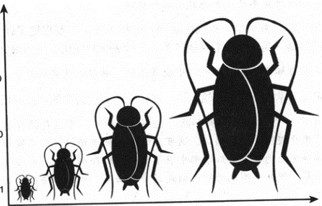
软件缺陷分布比例及修复费用
其 他
10%
$1000+
编写代码
7%
$100
软件产品说明书（需求）
56%
$10
设 计27%
修复缺陷的费用
$1
说明书
设计
编码
测试
发布
缺陷分布图
Notes:
知道了什么是缺陷，那有没有同学想过，为什么会有缺陷，或者说缺陷都来源于哪里？其实从这张图上我们也能够明白，缺陷最大的来源是说明书，很多说明书前后矛盾，改来改去，比如我之前参与过的项目，飞机票订票系统，关于儿童票的定义，需求里写的是订票日期减去出生日期，但实际上是出发日期减去出生日期……，
另外，还有设计的问题，比如装修，设计时灯的开关在北墙上，但使用时发现开关放在床边更合理。
等等，包括编码错误和其他错误 ……
我们知道了为什么会出现缺陷，大家有没有想过一个缺陷的修改费用问题，就拿刚刚讲的几个案例来看，迪斯尼公司的游戏光碟，修复费用，名誉损失，不计期数，恐怕你出了问题，把光碟钱退给用户，估计不行……
美国爱国者导弹系统，人命的损失，战争的失利……
因特尔奔腾处理器，4亿美金……
等等，说起来都是眼泪！那从这些案例当中，我们也可以总结出软件缺陷修复费用

Slide 15
目录
1
什么是软件测试
2
为什么进行软件测试
3
怎样做软件测试
4
软件测试人员应具备的素质
5
附加内容

Slide 16
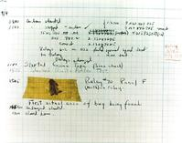
怎样做软件测试—bug 故事
找bug?找缺陷？
第1代计算机，由庞大而昂贵的真空管组成，计算机运行产生的光和热，吸引了一只小虫子钻进真空管里，导致整个计算机无法工作，找到并取出后，恢复工作，bug这个词就流传下来
第一个发现bug的人：Grace Hopper（计算机程序之母）

Slide 17
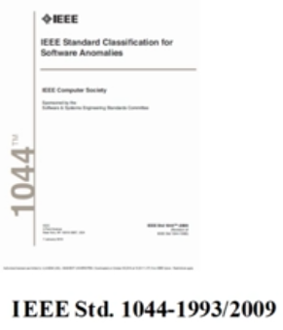
IEEE对缺陷的定义
从产品外部看：
软件缺陷是系统所需要实现的某种功能的失效或违背
从产品内部看：
软件缺陷是软件产品开发或维护过程中所存在的错误、毛病等各种问题

Slide 18
软件缺陷的定义（Ron Patton）
软件未实现产品说明书要求的功能
产品出现了产品说明书指明不该出现的错误
软件实现了产品说明书没提到的功能
软件未实现产品说明书未明确提及但应该实现的目标
软件不易理解、不易使用、运行缓慢或者—从测试员角度看—最终用户认为不好
Notes:
软件未实现的功能，比如超市的收银系统，能扫码，能结账，但是不能给顾客积分，但是超市提出的需求里面有这一项，你没做，你结账系统做得再好，在稳定，这也是一个缺陷，因为需要说明书中有，而没有做；
产品出现，产品说明书中不该出现的错误，这个不用举例了，不该出现的错误，收银系统结账有问题，当然是缺陷，bug;
产品出现了说明书中未提到的功能：比如，门禁系统，刷卡开门，1分钟以后关门，我就要这个功能，你做出来的晚上11点后，刷卡也开不了，这是不是画蛇添足，这也是bug;
说明书中没有明确提及但应该实现的目标：比如手机话费计费系统，虽然没有明确提必须稳定，但是也必须稳定，1小时的挂掉，将造成不小的损失。
软件不易理解，不易使用，运行缓慢或者……，比如我做的学生作业管理系统，提交分数，半天提交不上去，这也是缺陷，有那么多学生的成绩等着提交呢。对不对，包括客户认为不易使用的都是缺陷，都得改。

Slide 19
什么是软件bug
不同公司的叫法：
缺点（defect）
特殊（feature）
故障（fault）
问题（problem）
错误（error）
事件（incident）
异常（anomaly）
偏差（variance）
失败（failure）
矛盾（inconsistency）
缺陷（bug）
Notes:
那针对缺陷，其实有多种说法，大家要明白，缺点，问题，错误……，名字不同，代表的是同一个东西，就如这是一只猫，小猫，有的人只叫一个字，猫，也有的人叫咪咪，也有人给它起个名字 等等，所以大家在以后的学习和工作中不需要纠结这些名字，知道他是同一个东西即可。
软件缺陷是软件产品开发或维护过程中所存在的错误、毛病等各种问题

Slide 20
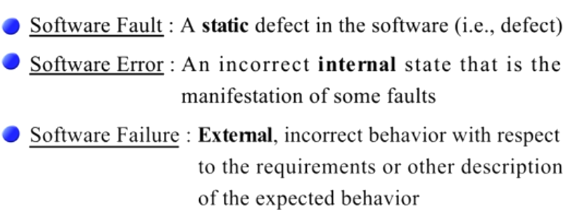
Bug的三个概念
软件在运行的不同时期有不同含义：
Fault（缺陷）：静态存在于软件中的问题
Error（错误）: 软件运行中，运行到fault，触发产生的错误
Failure（失效）: Error传播到软件外部，使用户观测到失效的行为
Notes:
美['feɪljər】 failure

Slide 21
Bug的三个概念
{ s = s + 1;
s = 2 * s;
s = s % 3;
s = s + 12;}
第2行应该是 s = s *ｓ
测试数据：
s初始值1, 2*s=４, s%3=1 有缺陷不触发错误
s初始值2, 2*s=6(9),s%3=0 有缺陷并触发到错误
s初始值3，2*s=8(16)s%s=2(1) 有缺陷触发错误并且导致失效
Notes:
（A static defect in the software）
Propagation 传播 Infection 感染 Execution 执行
Error :错误的中间状态

Slide 22
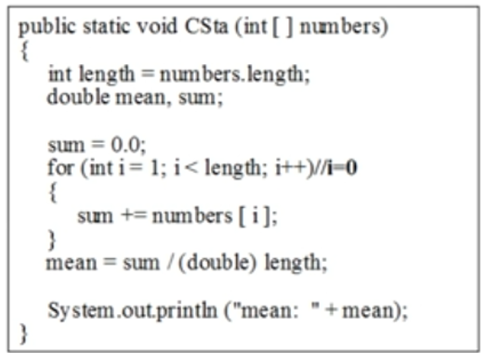
PIE模型
测试输入：[0,4,5]
sum=0+4+5
sum=4+5
mean=3
mean=3
存在缺陷，但并没有引发错误

Slide 23
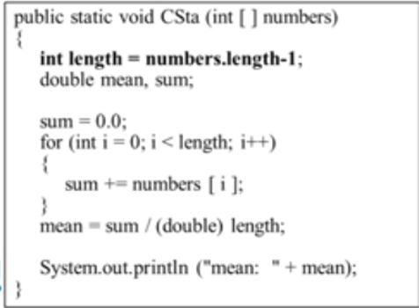
PIE模型
测试输入：[3,5,4]
sum=3+5+4
sum=3+5
mean=4
mean=4
存在错误并没有引发失效

Slide 24
PIE 模型
例如：
输入：[3,5,4]
sum=3+5+4
sum=5+4
mean=4
mean=3
引发错误进而引发失效

Slide 25
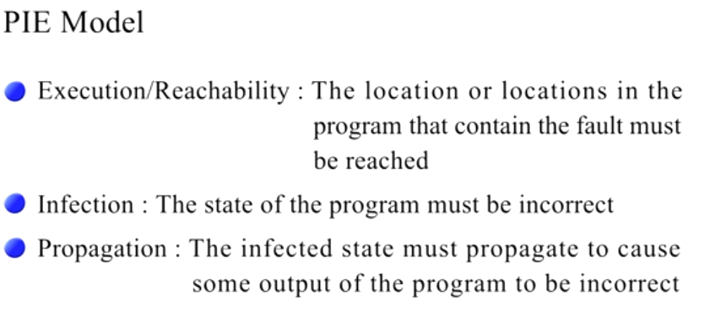
PIE模型
Execution(执行)
Infection（感染）
Propagation（传播）
Fault（缺陷）
Error（错误）
Failure（失效）
Notes:
Bug 分为Fault,Error,Failure;

Slide 26
软件测试究竟做什么
软件测试员的目标是发现软件缺陷
软件测试员的目标是尽可能早地找出软件缺陷
软件测试员的目标是尽可能早地找出软件缺陷，并确保其得以修复
Notes:
有的同学说，这还用问？找bug呗。那是不专业的
软件测试人员的目标是发现bug,并且尽可能早的发现bug,只发现还不行，像我们刚刚讲过的因特尔奔腾处理器，发现了，领导层认为无需修改，着急发布使用，这也不行，也不能挽救软件产品的损失，所以要尽可能早地找出软件缺陷并确保其得以修复。测试人员需要跟进他继续修复。
在这里也想起这么个故事，
一个中医，膝下三个儿子，儿子们也都跟父亲学中医，后来都出去当医生，大儿子是看人家病的不行了，帮人家治疗，并且治好了，大家都说大儿子的医术不错，二儿子，是在刚刚发病时，就给治好了，大家认为，医术一般；三儿子是，看到这个人即将得这个病，就给预防了，大家都说，医术不好，没见治好过什么病症，到底谁的医术高？大家说说，当然是三儿子防病的好。那么软件测试人员也是，不仅仅能找出bug,并且要预防bug出现，这需要一定的专业功底，大家随着学习的深入，慢慢体会即可。
说了这么多，我们知道了什么是软件测试，为什么进行软件测试，也知道了怎样做软件测试，大家有没有想到这么个问题，软件测试人员应该具备哪些素质呢？

Slide 27
目录
1
什么是软件测试
2
为什么进行软件测试
3
怎样做软件测试
4
软件测试人员应具备的素质
5
附加内容

Slide 28
优秀软件测试员应具备的素质
他们是群探索者
他们是故障排除员
他们不放过任何蛛丝马迹
他们具有创造性
他们是群追求完美者
他们判断准确
他们注重策略和外交
他们善于说服
Notes:
我们先自己来总结下， 应该及早的发现问题，那么如何做到及早发现问题呢？
具有探索精神，拿到一个新的软件，先安装试试，乱敲键盘，敲入乱码……
他们是故障排除员，在实际工作中，有些问题隐藏的很深，所以作为测试人员，要帮助软件开发人员排除故障，能排除出来的就是好的测试人员；
他们不放过任何蛛丝马迹，有些问题，时而出现，时而不出现，这时，我们需要不停的去试，看看到底在什么情况下会出现
他们具有创造性，怎么创造，创造别人没有使用过的方法；
他们是群追求完美者，对做出来的软件要追求完美，即便测试人员追求完美了，到了使用者那里不一定完美，更别说，不追求完美，那软件质量会不一样
他们判断准确，很多情况下，测试人员认为是bug,而开发人员不认为是bug,如果你判断的不准确，每次提交的都被打回来，时间长了，别人将不在信任你对不对。
他们注重策略和外交，因为，作为测试人员，经常需要跟用户沟通，跟开发人员或产品人员沟通，如果你不善于与人沟通，那对不起，在工作中有可能会出现劣势，对不对？其实不光是测试工作，其他工作也同样，沟通能力是一个人的基本素质，大家认为对不对？
他们善于说服，比如还拿英特尔的案例来说，如果当时测试人员能够说服高层去修改这个问题，那4亿美元和名誉的损失就能够挽回。当然如果要说服别人，自己必须具备非常专业的水平和足够的证据。对不对？

Slide 29
目录
1
什么是软件测试
2
为什么进行软件测试
3
怎样做软件测试
4
软件测试人员应具备的素质
5
附加内容

Slide 30
附加内容
1
为什么学习软件测试课程
5
2
如何学好软件测试课程
5
Notes:
讲过了什么是软件测试，为什么要进行软件测试，如何做软件测试，以及优秀的软件测试人员应具备的素质，有没有同学想，我不打算做测试，我为什么要学习他？那接下来我们就来解答大家的疑惑，为什么要学习软件测试课程？

Slide 31
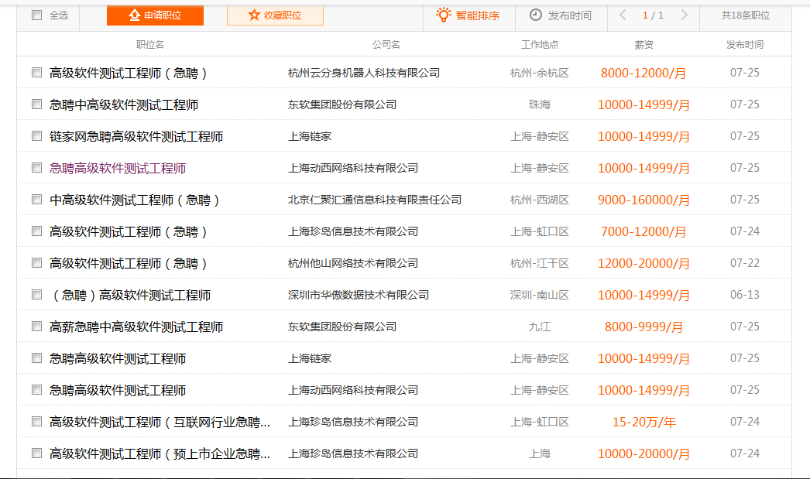
软件测试人才的需求
Notes:
首先看看网站上软件测试人才的需求？薪资。当然我搜索的是高级软件测试人才，因为我期望大家毕业后都能做到高级软件测试人才。
再来看看

Slide 32
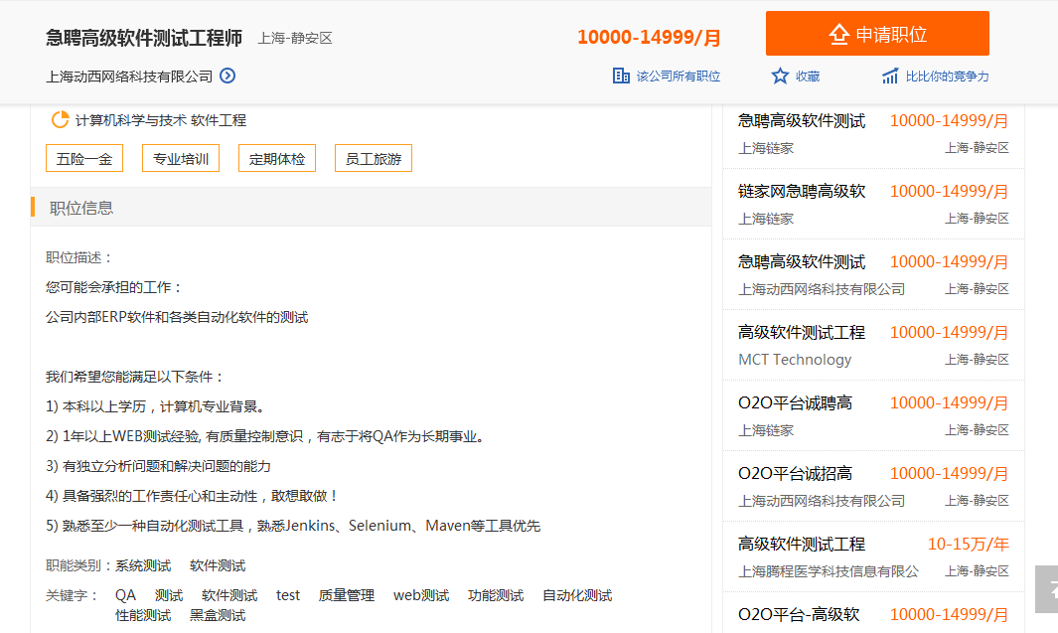
软件测试的需求
Notes:
随便抽取一个看看软件测试人才的要求，每个公司要求有所不同，我们需要做的好好修炼内功，来应对社会上对人才的需求。
如上是我搜索的，给大家留一个作业，下去自己去搜索，去哪里搜索，相信大家也不陌生，几个大的招聘网站，多抽取几家公司看看他们对人才的需求是什么样的？

Slide 33
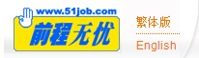
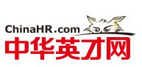

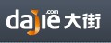

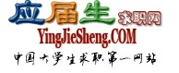

Slide 34

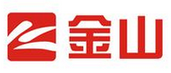

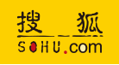
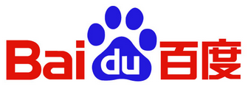
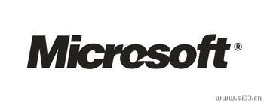
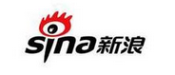
就业企业
Notes:
学完以后，我们能到哪里就业，我们可以做什么？
只要大家功夫修炼的好，好公司就在等着你，看看我们已经毕业的学哥，学姐们

Slide 35
软件测试对于开发的意义
多角度分析需求
不同思路验证代码，保证代码质量
Notes:
返回来又说，不打算做测试，只想做开发，我学他干啥，是不是浪费时间，不是的，他其实给开发的帮助也很大，可以……
我之前做过的项目中有这样一个需求，单子进来就刷单，刷到低价，就补单，需求就一句话，开发人员，做一版不行，做一版不行，后来我帮他分析，
另外，就是检查自己的代码，你就可以多个角度分析，有利于大家提高自己的代码质量。

Slide 36
软件测试对于生活的意义
你如何挑选衣服
如何挑选电器
如何挑选男/女朋友
Notes:
那么也有同学说，我毕业后也不想做开发，也不想做测试，我的理想是做一名全职太太，全职家庭煮男，那其实软件测试基础是一门方法学科，他能帮助你分析事情，比如你要挑选一件衣服，挑选一个电器……
换一份工作，

Slide 37
如何学好软件测试课程
扎实理论基础知识
认真做好实践
培养好奇心，探索精神等
课外学习网站
51testing
Test Age
测试联盟
3A Testing
Notes:
那如何学好呢？我们应该从这几个方面入手……

Slide 38
本讲小结与要求
什么是软件测试
为什么进行软件测试
查找错误+满足需求+发现新大陆
根本目的：发现问题、解决问题；
提高用户满意度、优化软件品质
怎样做软件测试
关于bug概念的讨论
优秀的软件测试人员应具备的素质

Slide 39
Question

